Slide 1
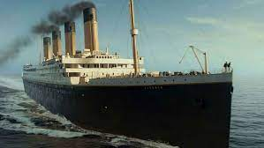
Proyecto Machine Learning
Sobrevivir al Titanic
Imanol Hoyos Seiz

Slide 2
Index
Presentación de los datos
Visualización de las variables
Evaluación de modelos

Slide 3
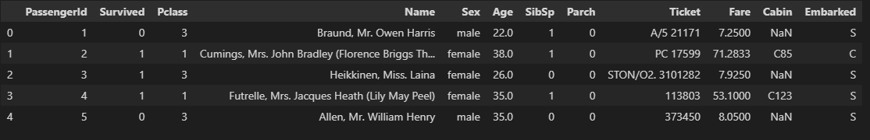
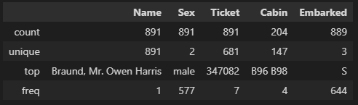
Presentación de los datos
En este proyecto analizaremos todas las posibles variables de cada pasajero (género, clase, coste del ticket, ciudad de embarque…), que tan importante es cada una para determinar si el pasajero sobrevive o no y entre los modelos de ML que utilizaremos cual es el más fiable para realizar una predicción de supervivencia.

Slide 4
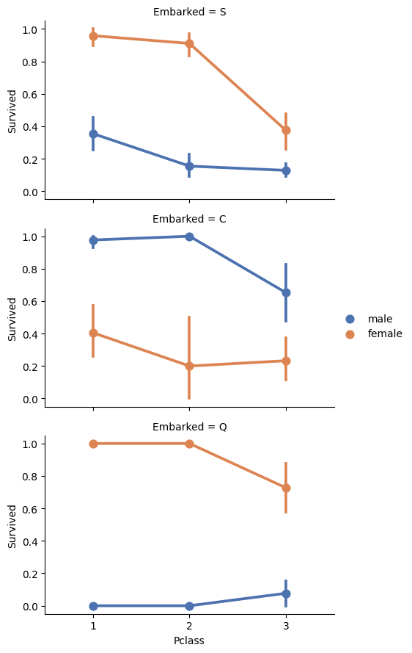
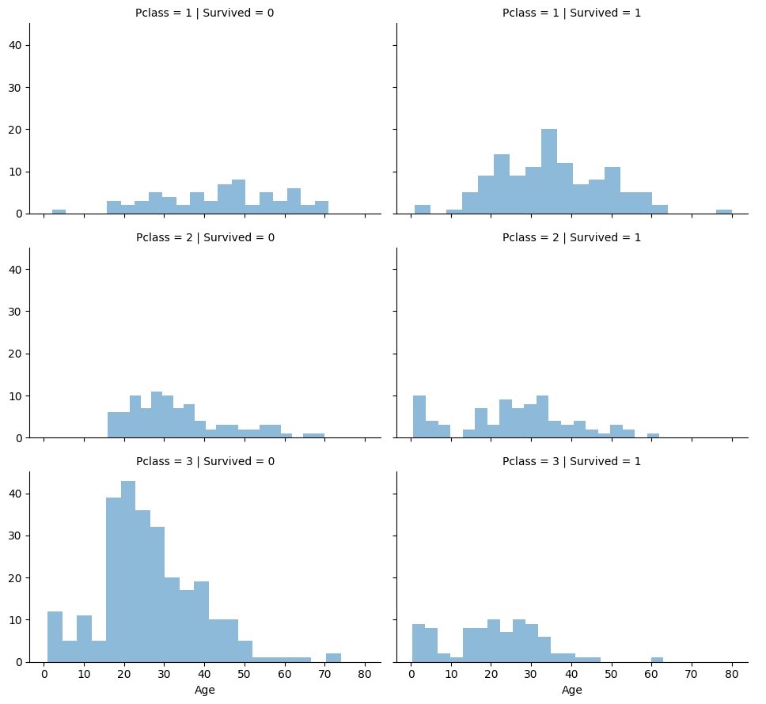
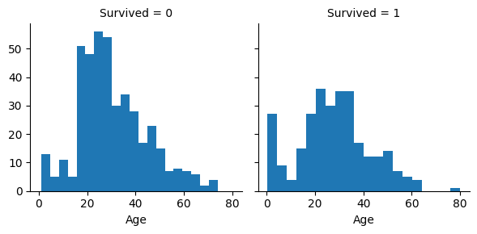
Visualización de las variables
Supervivencia por edad
Supervivencia por género, clase, y embarque
Supervivencia por edad y clase

Slide 5
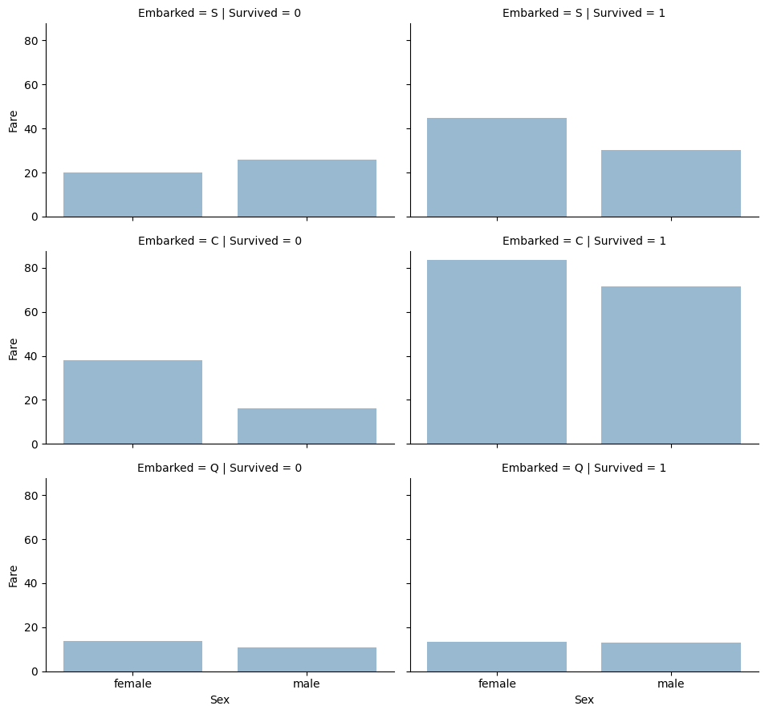
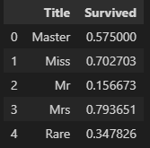
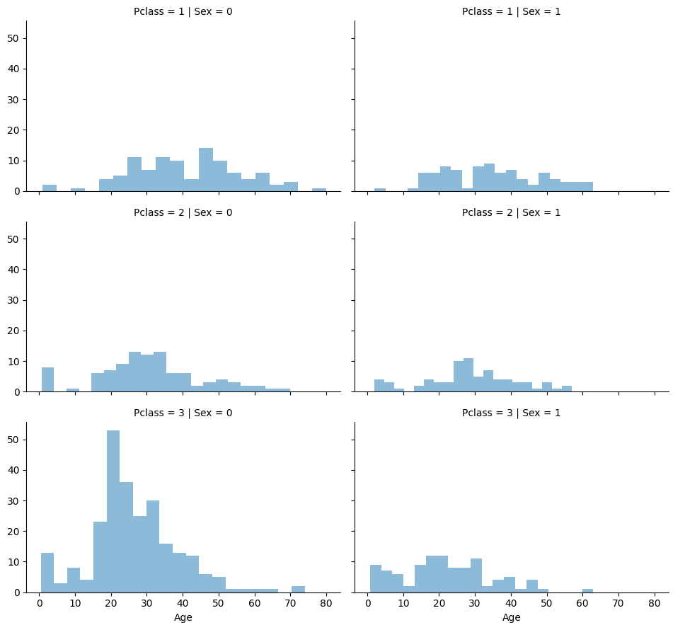
Supervivencia por título
Supervivencia por precio de ticket, género y embarque
Supervivencia por clase, género y edad

Slide 6
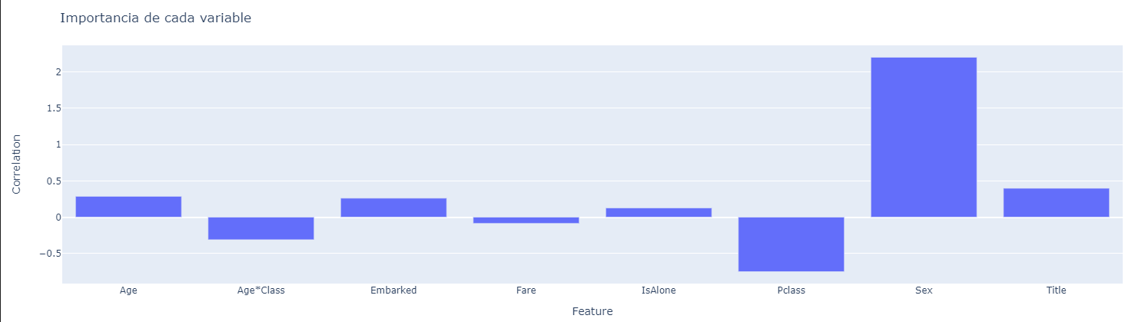
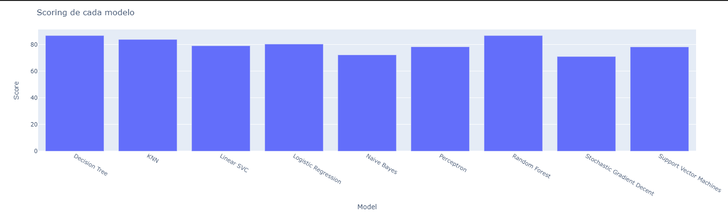
Evaluación de modelos

